Slide 1
자 지금부터 조상 설비에
대해 알아볼까요??
31410 박성빈입니다.
총 5개의 슬라이드로 구성되어 있습니다.
먼저 조상 설비에 있어 가장 중요한 무효 전력 부터 알아봅시다

Slide 2
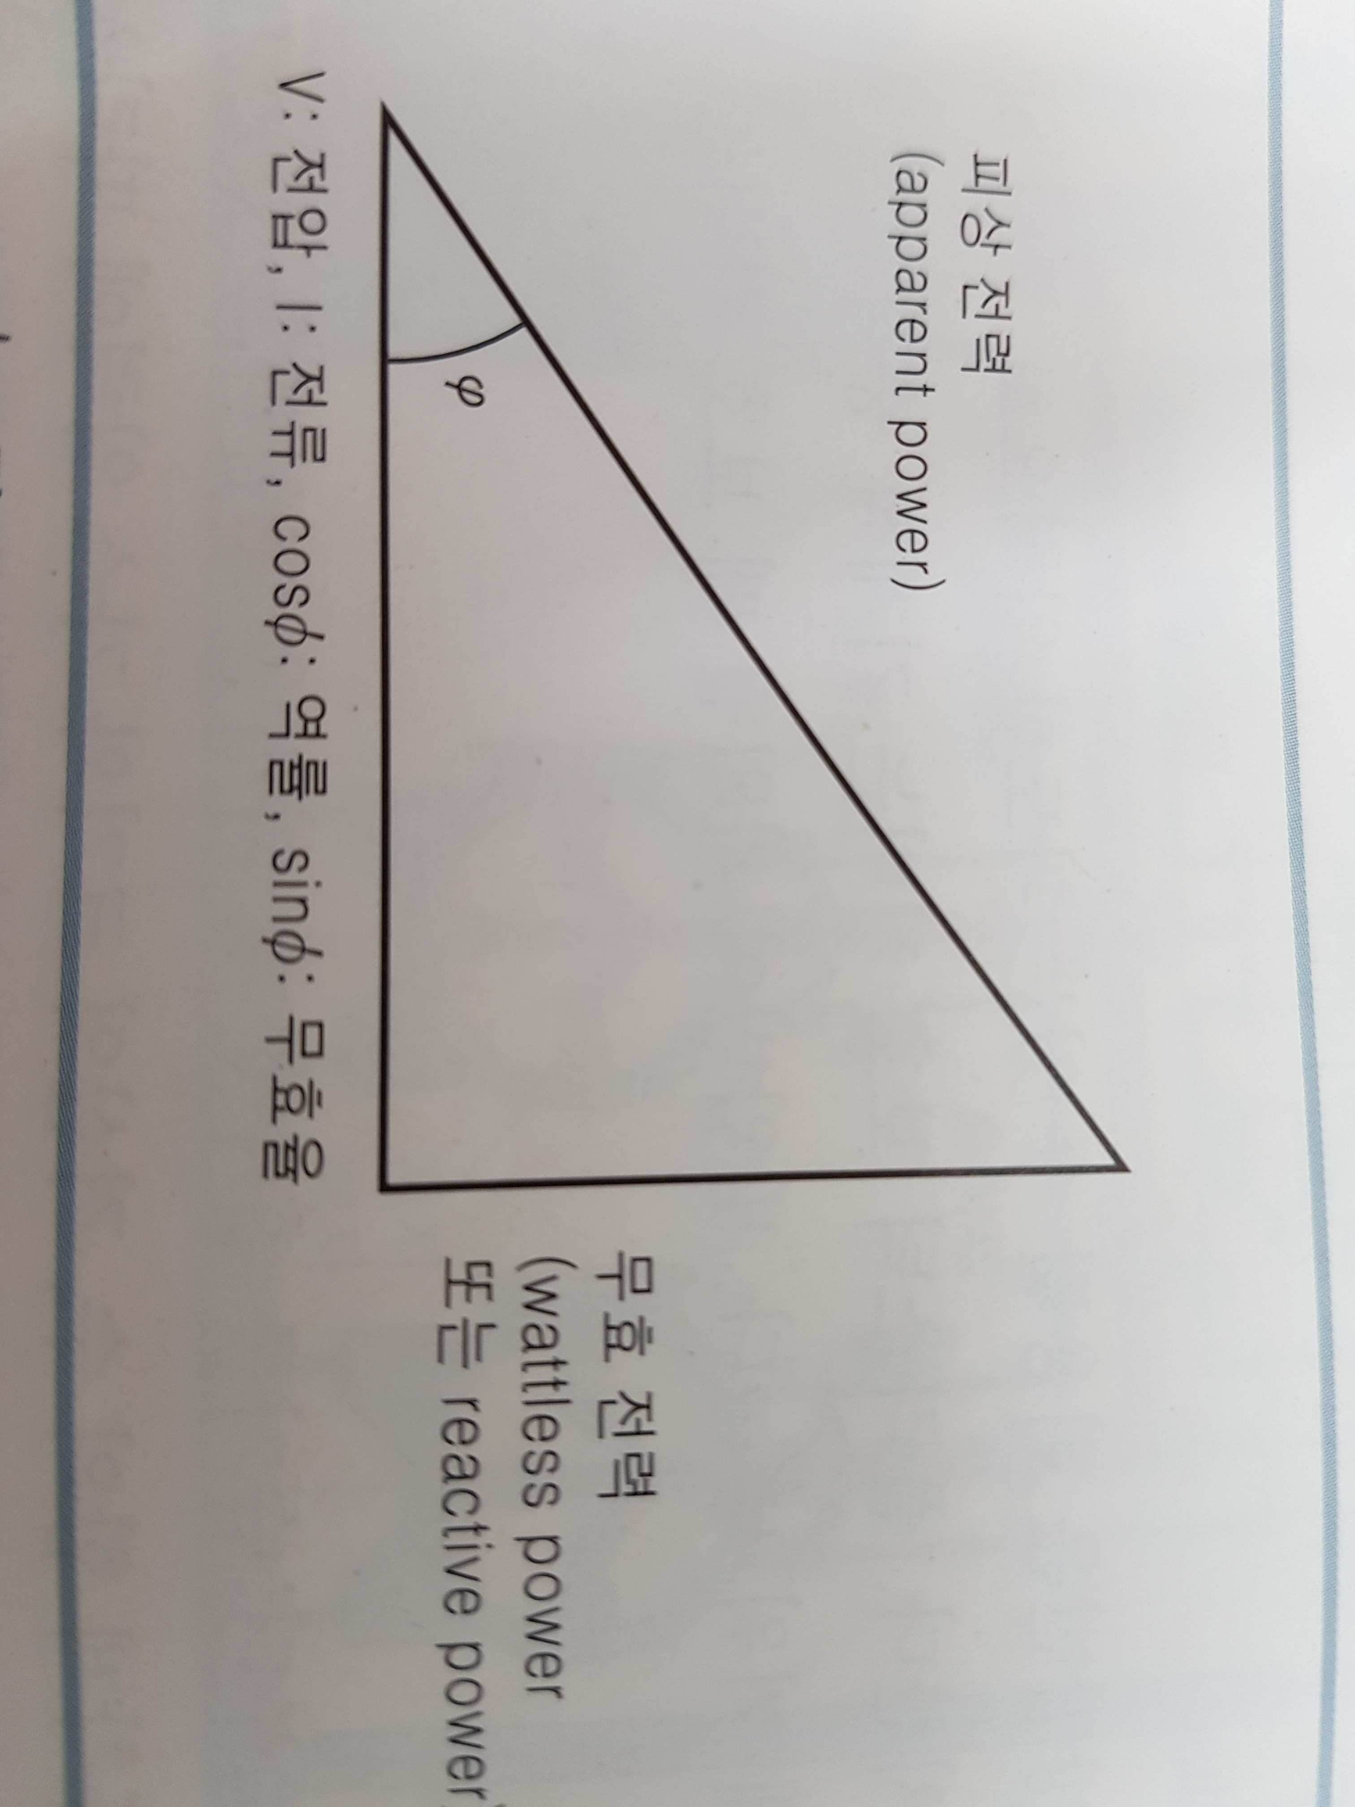
무효 전력
Q=VI*sin시타
VI는 피상전력
단위는[Var]
유효 전력은 실제 유효하게 일을 하는 전력이며 이와달리 무효 전력은 아무 일도 하지 않고 열소비도 하지 않는 전력이다.

Slide 3
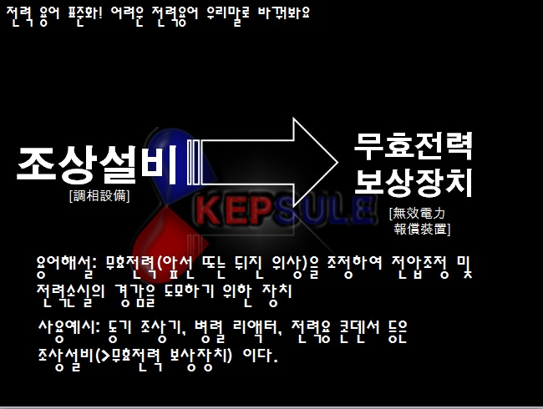
조상 설비

Slide 4
무효 전력의 제어 원리
부하단 근처에서 무효 전력 보상
Vt=Zt*it(Vt는 전압 변동) Z=R+X
송전단의 발전기가 무효 전력 공급
동기 발전기의 경우 여자 전류로 제어
부하단 근처에서 유효 전력 공급
이것은 부하 근처에 전원을 공급하는것으로 발전전원을 건설해야 하기 때문에 비용이 많이 듬
송전 선로의 임피던스 조정
최근에 FACTs와 같은 기술은 선로에 무효...

Slide 5
조상 설비의 종류
대표적인 무효 전력 공급 설비
진상 무효 전력과 지상 무효 전력을 커패시터와 리액터로 공급
뱅크 단위로서 연속적 조정 X속응 X
동기 조상기는 연속적 조정 O속응 O

Slide 6
감사합니다.

